Slide 1
Concetti di base

Slide 2
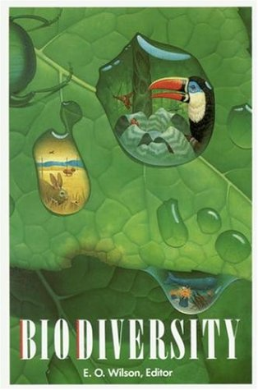
Definizione di biodiversità
Per biodiversità si intende l'insieme di tutte le forme viventi geneticamente diverse e degli ecosistemi ad esse correlati
Il termine è stato coniato nel 1985 per una conferenza. Gli atti della conferenza sono diventati il primo libro sulla biodiversità: “Biodiversity”, E. O. Wilson

Slide 3
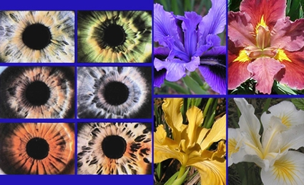
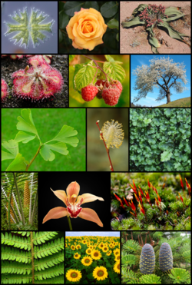
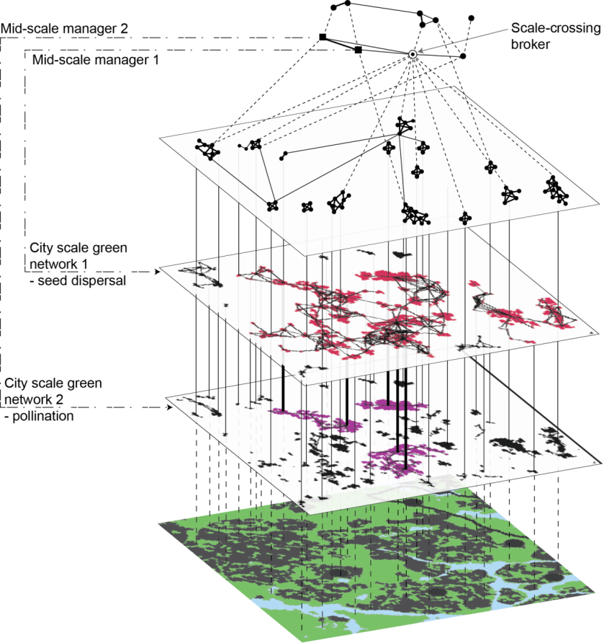
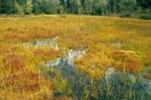
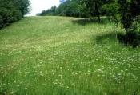
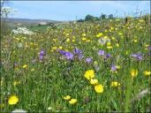
Livelli di organizzazione della biodiversità
I. Genetica
II. A livello di organismo (popolazioni e specie)
Corso
III. A livello di ecosistema (comunità)

Slide 4
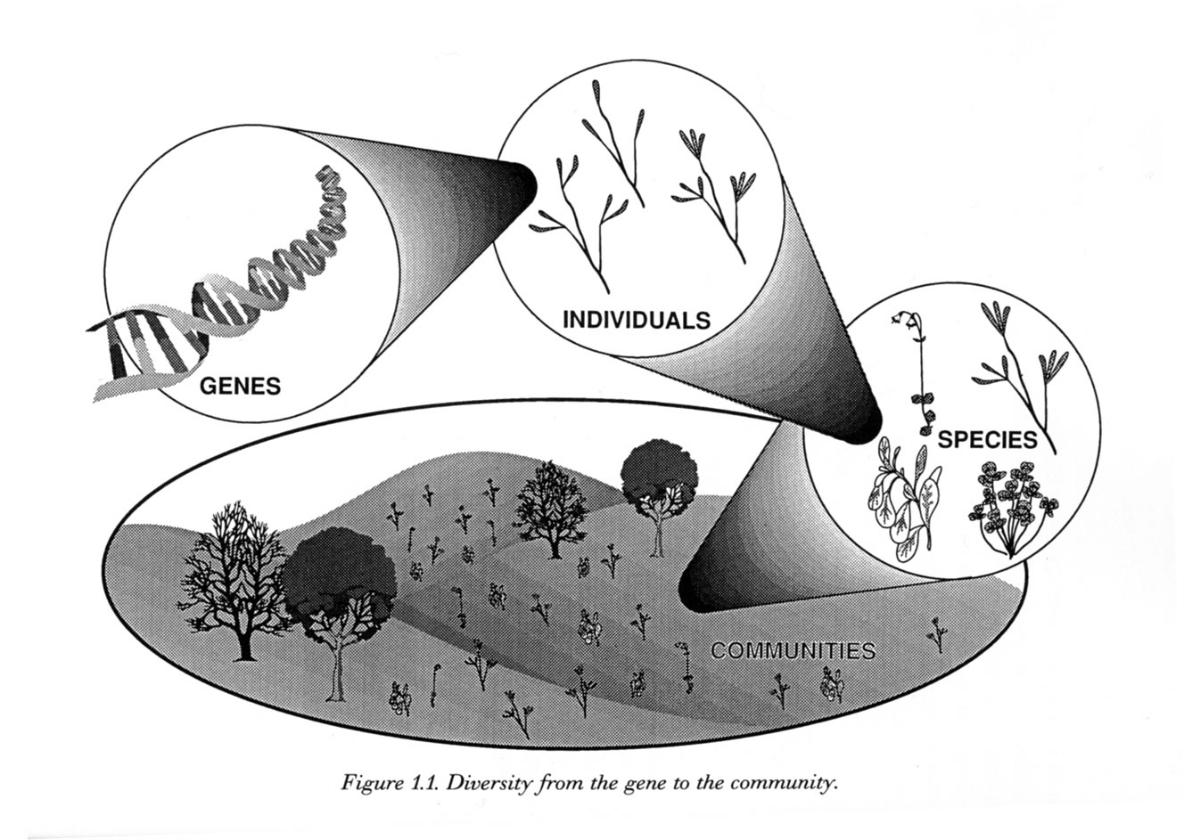
Da Frankel et al., 1995, The conservation of plant biodiversity.
Un ulteriore livello è costituito dalla biodiversità funzionale, ovvero dalla diversità delle interazioni che si esplicano all’interno e fra i tre livelli

Slide 5
Diversità genetica

Slide 6
Diversità genetica
La diversità genetica (o variabilità genetica) è una caratteristica delle popolazioni o di un pool di geni
Essa descrive l'esistenza di molte versioni diverse di uno stesso organismo
Il GENE come unità fondamentale
Si stima che vi siano 10^9 differenti geni a livello globale
Solo una piccola parte di questi geni è attualmente espressa!

Slide 7
Natura della diversità genetica
gene
proteina (enzimi, membrane, etc.)
gene
RNA (essenziale per la produzione
delle proteine)

Slide 8
Struttura del cromosoma
Il cromosoma è l'unità strutturale in cui il DNA, associato con specifiche proteine, si organizza all'interno delle cellule
gene
gene
gene
gene
cromosoma

Slide 9
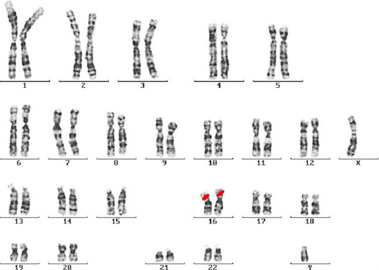
Natura della diversità genetica
Ogni gene può avere più di una forma (alleli)
Locus: designa la posizione di un gene o di un'altra sequenza significativa all'interno di un cromosoma
Il polimorfismo dei loci è alla base della diversità genetica
Esempio di organismo diploide

Slide 10
Natura della diversità genetica
Gene
Colore del fiore
o
Omozigosi
(entrambi gli alleli sono uguali)
Eterozigosi
(due alleli diversi sono
presenti nello stesso individuo)

Slide 11
Natura della diversità genetica
Colore del fiore

Slide 12
Origine della diversità genetica
La varietà genetica è dovuta principalmente a 4 processi:
1) Mutazioni
2) Deriva genetica
3) Processi di ricombinazione genetica
4) Flussi genici fra popolazioni

Slide 13
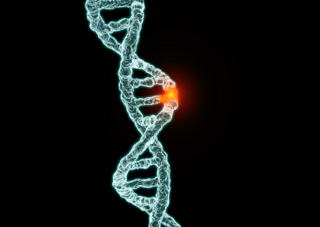
Origine della diversità genetica: mutazioni
Mutazione = cambiamento nella sequenza di basi del DNA dei cromosomi
Le mutazioni possono coinvolgere singole basi o pezzi di DNA in ogni parte dei cromosomi
Le mutazioni sono la sorgente ultima di variabilità genetica: creano nuovi alleli!

Slide 14
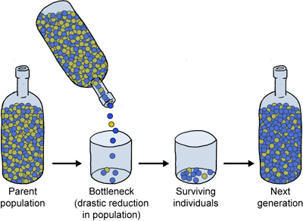
Origine della diversità genetica: Deriva Genetica
Avvenimenti casuali che cambiano le frequenze geniche di una popolazione. Questo meccanismo accorpato all'effetto "collo di bottiglia" ovvero alla riduzione delle popolazioni come nel caso di eventi catastrofici che lasciano sopravivvere solo pochi individui, puó dare delle spinte fortissime alla comparsa di nuovi caratteri ed eventualmente alla speciazione.

Slide 15
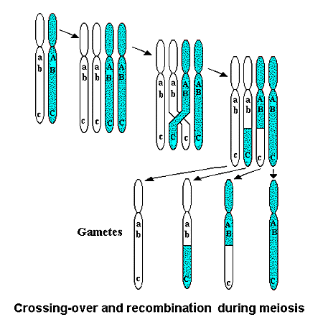
Origine della diversità genetica: ricombinazione
Ricombinazione durante riproduzione sessuale (meiosi)
Produce variabilità a livello individuale ma non a livello di popolazione
Non produce “nuova” variabilità

Slide 16
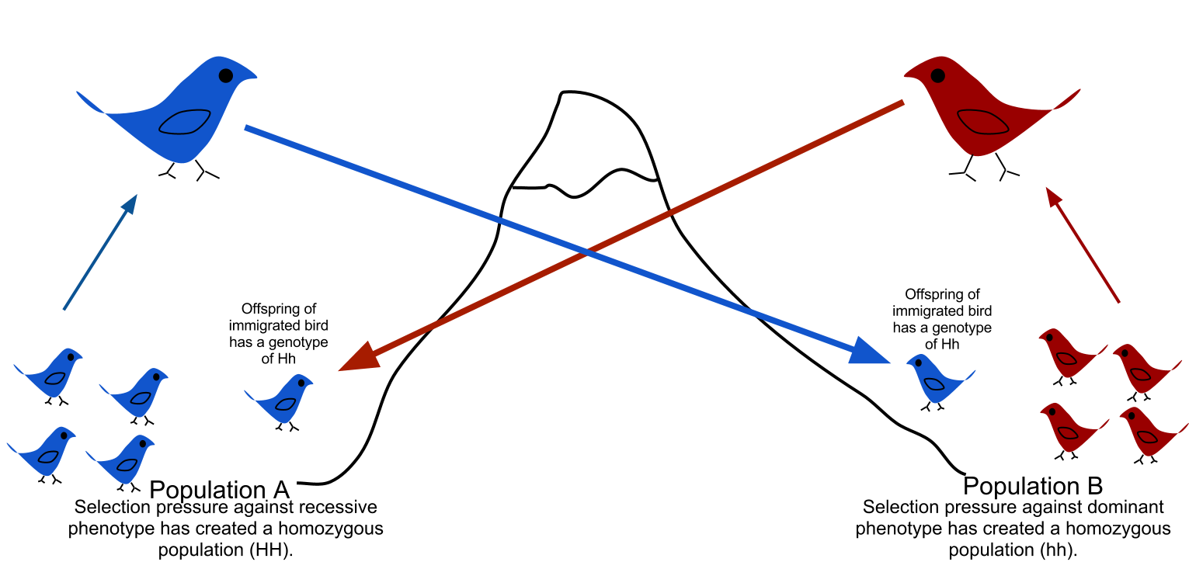
Origine della diversità genetica: flusso genico
La migrazione fra popolazioni aumenta il polimorfismo di una popolazione e, allo stesso tempo, riduce le differenze genetiche medie tra le popolazioni

Slide 17
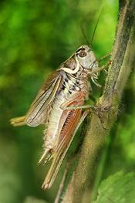
Possiamo misurare la diversità genetica?
Misure di variabilità genetica a diverse scale di analisi
1.
1. All’interno di un individuo: percentuale di loci con eterozigosi
2. Fra individui di una popolazione: : % di individui con eterozigosi (numero di individui che sono eterozigoti per un certo locus o gruppo di loci)
2.
3. Fra popolazioni: percentuale di eterozigosi, frequenza allelica…
3.
Utilizzo di marcatori molecolari

Slide 18
Misurare la diversità genetica: marcatori molecolari
Utilizzo di marcatori molecolari:
Devono essere NEUTRALI alle forze evolutive
Rilevano la diversità dovuta a mutazioni di regioni di DNA omologhe in individui diversi appartenenti alla stessa specie o a specie diverse
Confronto fra specie
Confronto fra popolazioni
Confronto fra individui
Microsatelliti, AFLP
Microsatelliti, AFLP,
DNA mitocondriale
DNA mitocondriale
Distanza genetica crescente

Slide 19
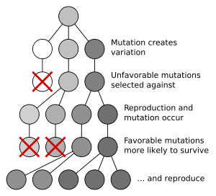
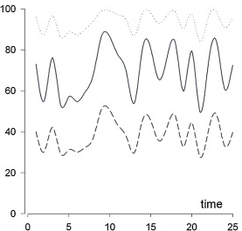
Perché la diversità genetica è importante?
Perdita di diversità genetica
Perdita di caratteristiche utili nel breve periodo e di alternative evolutive nel lungo periodo
Variazioni stocastiche!
Condizioni ambientali

Slide 20
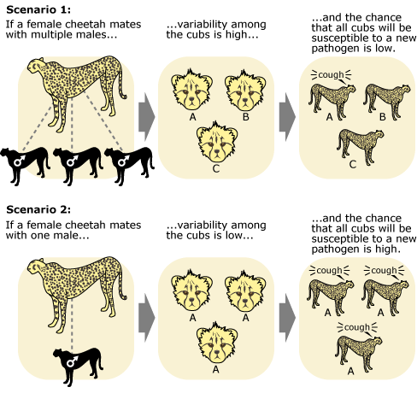
Perché la diversità genetica è importante?
Esempio 1
RIschio di estinzione
Diversità genetica

Slide 21
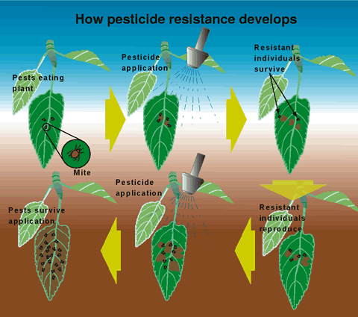
Perchè la diversità genetica è importante?
Esempio 2

Slide 22
Perchè la diversità genetica è importante?
La diversità genetica rappresenta le fondamenta di tutti gli altri livelli di diversità
La diversità genetica contribuisce alla differenziazione degli individui, popolazioni, specie e comunità
permette l’evoluzione naturale e la selezione artificiale

